Slide 1
Les Stad en wijk lj3 p1
Een-na-laatste les voor de toets
24 oktober 2019

Slide 2
Programma van deze les:
9.00 uur: Terugblik op Utrecht en Almere en verzamelen input
9.30 uur: Zelfstandig onderzoek naar de nieuwe begrippen die ook in de begrippenlijst staan voor de toets
10.30 uur: Bespreken va de opdrachten + extra uitleg
11.00 uur: Pauze
11.15 uur: Andere termen uit de begrippenlijst checken; alles duidelijk?
12.00 uur: korte evaluatie van dit blok en programma voor volgende week bespreken. Bv. nog ‘stad en wijk’ input nodig voor IBS of input nodig voor stage?

Slide 3
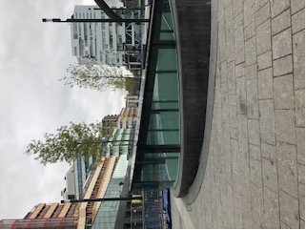
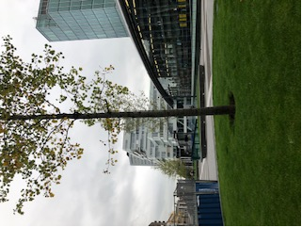
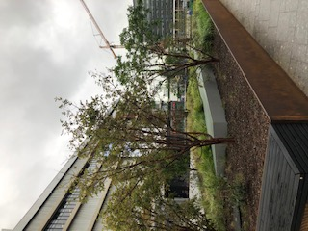
Excursie Utrecht & Almere

Slide 4
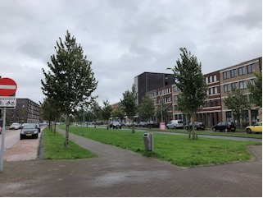
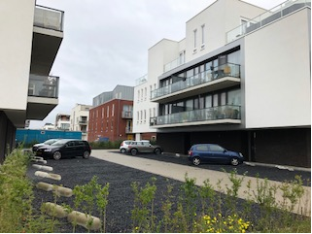

Slide 5
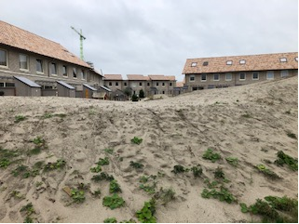
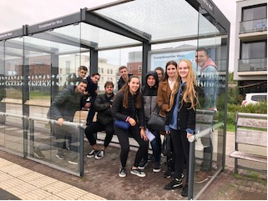

Slide 6
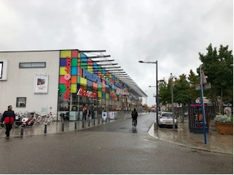
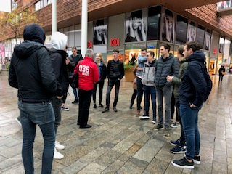

Slide 7
Opdrachten in Utrecht:
Opdrachten in Almere:
Welke functies zijn in en rond het centraal station verzameld?
> Maak van minstens vijf verschillende functies duidelijke foto’s.
2) De Gemeente Utrecht heeft grote ambities met de omgeving van het centraal station.
> Maak minstens vijf foto’s van duurzame en groene onderdelen of keuzes in de herontwikkeling van dit gebied.
1) Zoek tijdens de wandeling drie verschillende woningtypen en maak daar foto’s van.
2) De inrichting van de binnenterreinen is verschillend; kijk tijdens de wandeling of je een binnenterrein ziet en leg er minimaal 1 vast op de foto.
3) In de 'plinten' zien we verschillende voorzieningen; maak van minimaal 3 voorzieningen een duidelijke foto.

Slide 9
Nieuwe begrippen:
Burgerparticipatie vroeger en nu
Sociaal maatschappelijke uitdagingen
Energie transitie

Slide 10
Groep 1: MAAK EEN TIJDBALK MET DE FASES VAN DE BURGERPARTICIPATIE INCL. TOELICHTING VAN ONDERSTSAANDE TERMEN.
1. Burgerparticipatie vroeger en nu | Burgerparticipatie heeft zich in de loop van de tijd ontwikkeld. -Je kunt aangeven welke rol bewoners eerst speelden en hoe participatie er anno 2020 uit ziet. -je kunt termen als participatieladder, zeggenschap, coproductie, participatiemaatschappij en civil society toepassen -je kunt koppeling leggen met de omgevingswet

Slide 11
Opdracht groep 2: MAAK DRIE GRAFICS WAARIN JE DE WERKWIJE VAN DE SOCIALE INNOVATIE TOEPAST OP DE DRIE BELANGRIJKSTE MAATSCHAPPELIJKE UITDAGINGEN
2. Sociaal maatschappelijke uitdagingen | Sociale innovatie als middel om maatschappelijke problemen het hoofd te bieden. -Je kent 3 belangrijke maatschappelijke uitdagingen die in 2018 door het kabinet zijn benoemd. -Je kunt de werkwijze van “sociale innovatie” uitleggen en toepassen op de 3 uitdagingen.

Slide 12
Sociaal maatschappelijke uitdagingen | In 2018 benoemde het kabinet een lijst met maatschappelijke problemen zoals: Samen aan de slag voor het klimaat Toekomstbestendig wonen Meer aandacht voor de zorg en het sociale domein. Voor de aanpak hiervan werd een grote subsidie beschikbaar gesteld. Om hier een oplossing voor te vinden, ontstond een nieuwe werkwijze; ‘sociale innovatie’. Door samenwerking tussen allerlei mensen met verschillende achtergronden en door oog te hebben voor de sociale kant van de problemen, worden duurzame en innovatieve oplossingen gevonden. De overheid is wel betrokken maar is een gelijkwaardige partner.

Slide 13
Samen aan de slag voor het klimaat: meer CO2-reductie en aardgasvrij nieuwbouwwoningen. Bij de inrichting van het land moet rekening gehouden worden met klimaatverandering.
Toekomstbestendig wonen, door onder meer sloop en transitie van woningvoorraad, bestrijding van leegstand en meer kansen op de woningmarkt voor kwetsbare groepen.
Versterking van de regionale economie.
Een vitaal platteland, onder meer op basis van duurzame landbouw.
Meer aandacht voor de zorg en het sociale domein, onder andere voor de aanpak van eenzaamheid, kindermishandeling, huiselijk geweld en verwarde personen. Kwetsbare groepen mogen niet tussen wal en schip vallen.
Een beter werkend asielstelsel met nadruk op verbetering van het taalniveau, arbeidsparticipatie en terugkeer van migranten zonder verblijfsrecht.
Aanpak van problematische schulden van kwetsbare burgers.
Versterking van het openbaar bestuur, onder andere door digitalisering, informeren en weerbaar maken van de democratie.
Een andere financiële verhouding tussen overheden onderling.
Overkoepelende thema’s, die gaan onder meer over krimp- en grensregio’s, het aansluiten van de Nationale Omgevingsvisie op de bestaande Omgevingsvisies, en samenwerking op EU-dossiers.

Slide 14
Opdracht groep 3: PRESENTEER IN EEN MINDMAP onderstaande informatie/vragen
3. Energie transitie | Energietransitie is een begrip dat gebruikt wordt voor de overgang van traditionele, fossiele brandstoffen als olie, kolen en gas, naar duurzame energie uit bijvoorbeeld zon, wind en biomassa. -Je kunt aangeven op welke manier in de wijkenaanpak de energietransitie kan worden aangepakt -Tegen welke uitdagingen men loopt als je kijkt naar de aandachtswijken

Slide 15
Groep 4:
Maakt twee fotocollages en verwerkt daarbij ook de antwoorden op de kijk-opdrachten van Utrecht en Almere.
SUCCES!

Slide 16
AL DIE ANDERE BEGRIPPEN ☺
Subsidieaanvraag: waarom, wanneer en het proces.
Bestemmingsplan
Omgevingswet
Servicewijk
Aandachtswijk en Vogelaarwijk.
Gentrificatie
Gebiedsontwikkeling
Leefbaarheid & wijkontwikkeling
Burgerparticipatie vroeger en nu
Sociaal maatschappelijke uitdagingen
Energie transitie

Slide 17
We maken vier teams.
2. Je leest allemaal op wiki alle beschikbare info door. Daarvoor krijgen jullie 15 minuten dus gebruik je tijd slim.
3. Maak over alle informatie (en met name de begrippen!) 4 vragen voor de andere groepen. 2 gemakkelijke en 2 moeilijke.
4. We spelen de kwis in 2 ronden: 2 rondjes makkelijk, 2 rondjes moeilijk.
5. We houden de scores bij: 1 punt voor de makkelijke vraag, 2 punten voor de moeilijke.
Hoe werkt het:
na iedere vraag overleggen de teams en schrijven hun antwoord op.
Pascalle neemt de antwoorden in en lees voor wat er staat.
Het vragenstellende team bepaalt of een antwoord goed is. Bij twijfel is Pascalle de jury.
Bij gelijke stand is er een reserve vraag, voor 4 punten! Hierdoor kan iedereen nog winnen.

Slide 18
Korte evaluatie van deze periode en programma voor volgende week bespreken. Bv. nog ‘stad en wijk’ input nodig voor IBS of input nodig voor stage?

Slide 19
